Slide 1

МОУ "Красноярская СОШ№1"
Сочинение на тему:
«Красноярцы ковали победу в тылу!»
Краснянская Надежда
ул.Советская д.80 кв.22
Учитель: Малахова Елена Васильевна.
2011 год

Slide 2

Сочинение: «Красноярцы ковали победу в тылу».
Война - самое страшное, что только может случиться с человечеством. Прежде всего, война - это жертвы миллионов невинных людей, горе, страдание, боль, несчастье. Война-это варварство, присущее дикому животному.
Война... Такое короткое слово, но что за ним стоит? Боль и слёзы, страх и отчаяние, гибель и разрушения. Сколько жизней она искалечила! Сколько судеб загубила война, сколько солдат не вернулось с фронта, сколько мирных, ни в чем не повинных людей сложили головы, защищая себя, свою Родину и свою семью! Сколько подростков лишилось детства, сколько матерей не увидели своих сыновей, сколько талантливых ученых, писателей и врачей были убиты, сколько страданий и мучений пришлось пережить людям за те долгие пять лет, сколько горестей и бед пришлось перенести их потомкам.
Люди должны знать, должны помнить, чего стоила нам победа, какую кровавую дань пришлось заплатить за право на мирную жизнь. 1941-1945 годы навсегда останутся страницей Великой Отечественной войны, годами тяжелых испытаний, борьбы и побед. В это время проявились лучшие черты русского народа. Люди были мужественными и стойкими, боролись и трудились на фронтах и в тылу, презирая смерть. Великая Отечественная война коснулась каждой семьи. Отцы, сыновья, матери, дочери, братья, сестры сражались на передовой и "ковали" победу в тылу за свободное и светлое будущее.
В напряженной борьбе за хлеб первого года войны активное участие приняли свыше 200 тысяч пионеров и школьников Астраханского края. В те трудные дни колхозы и совхозы были во многом обязаны юным патриотам- школьникам.

Slide 3
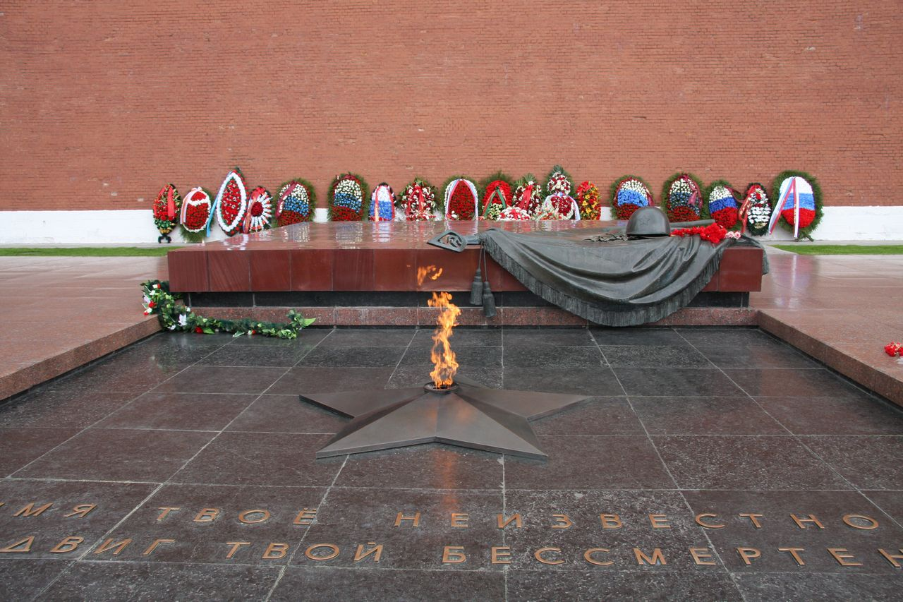
Тяжелой ношей легли на детские плечи заботы трудового фронта. Трудились мальчишки и девчонки, тысячи гектаров собранного урожая, тысячи выкопанной картошки – и это все для фронта, все для победы. Это были трудные годы изнурительного и благородного труда.
Речники участвовали в перевозке грузов. Какой это был героический труд! В лютые морозы труженики тыла изнемогали от холода и усталости. В годы войны из Красноярского района были призваны на фронт 8377 человек, почти треть из них сложили головы. Мы не должны забывать о них. Еще мы должны не забывать тех, кто ковал победу в тылу.
Уловы в то время были богатые, рыбы в реке много. И пока одно звено тянуло невод, другое - взвешивало улов, поправляло сеть, готовилось, чтобы войти в ледяную воду. Делалось все дружно, быстро и слаженно, чтобы как можно больше поймать рыбы. Потом ее солили в больших чанах и отправляли на фронт.
А сколько пришлось пережить лишений! Голод, недосыпание, тяжелый физический труд, моральная усталость. Такого величия духа не знала ни одна мировая практика! Такой выносливости не проявлял ни один из народов! И может, лишь благодаря безмерной любви, преданности, вере этой огромной духовной силе, мы выстояли и победили в этой войне. Благодаря им, мы живем, радуемся жизни, солнцу, небу, цветам.

Slide 4

Тыл для армии – как воздух,
Хлеб, одежда, молоко.
Ей без тыла – очень сложно,
Прямо скажем – нелегко!
Кто горючее доставит,
Приготовит суп, компот?
Ты не бойся – тыл не оставит,
Он надежен – еще тот !

Slide 5
Война изменила судьбы людей, она затронула всех, от мала до велика. Не обошла стороной и тех, кто еще только вступал в жизнь – детей. Дети войны . . . К ним относится Ревина (Невежина) Римма Павловна.
Римма Павловна родилась 30 ноября 1931 года в с. Красный Яр, в многодетной рабочей семье. В 1939 году стала ученицей, вскоре началась война. Дети не только учились, они помогали фронту. Собирали вещи для бойцов, а потом отсылали посылки на фронт. Собирали даже деньги, чтобы можно было изготовить оружие. Летом – работа в колхозе, пасли телят, пропалывали посевы, оберегали урожай от птиц. Дети приближали своим трудом День Победы, победа ковалась в тылу. И дети быстро взрослели, недетские заботы ложились на их плечи. Оставались дома без родителей. С марта все, кто не был на фронте войны, уходил на фронт труда – ловить в море рыбу. Римма Павловна вместе с братом сами должны были заботиться о пропитании. Выручала мелкая рыбешка, которую они ловили с берега. Все, что только можно было, отправляли бойцам.
В 1946 году Римма Павловна окончила семилетнюю школу. Она хотела продолжить учебу в техникуме, но средств не хватало. Надо было помогать семье. Пошла работать в Красноярскую МРС, сначала ученицей, затем стала работать секретарем – машинисткой. А летом многих тогда подростков отсылали на тони помогать рыбакам. Непосильный мужской труд лег на хрупкие женские плечи.
В 1948 году Римма Павловна смогла продолжить учебу в Красноярской средней школе №1, закончила ее в 1951 году и сразу же поступила в Астраханский педагогический институт на физико – математическое отделение. Получив в 1955 году диплом, стала работать в Красноярской средней школе №1. Приходилось еще работать и вечером в школе рабочей молодежи.

Slide 6
Тридцаь один год проработала Римма Павловна в родной школе, отдавая силы, знания, делясь своим жизненным опытом. Сейчас Римма Павловна щедро делятся своими знаниями с внуками, правнуками, отдавая им жар своей души.
А вот воспоминания о тех военных днях Николая Иосифовича Джаналиева:
- После того, как наша семья была раскулачена в 1932 году, отца сослали на Дальний восток, а маму с двумя детьми отправили в европейскую часть Союза. Мы попали на Украину. Мне не было пяти лет. Мама умерла через год.
В шесть лет Николай и его брат оказались в детском доме на полном государственном обеспечении. Началась Великая Отечественная война. Враг пришёл на Украину, и при очередной бомбежке детский дом под Каховкой был разрушен, а его обитателей отправили в Мелитополь. Затем волею судьбы наш четырнадцатилетний герой оказался в селе Черемуха Красноярского района. Шёл сорок первый год. Взрослые мужчины были на фронте. Детям наравне с оставшимися в тылу стариками и женщинами приходилось работать в полную силу. Каждое утро из Черемухи через паром за семь-восемь километров ходил в Красный Яр на работу в МРС, на метчик, босиком, одетый кое-как. Возле метчика и жил. Были военные голодные годы. Первая запись в трудовой книжке появилась в 1941 году, когда ему было 14 лет.

Slide 7
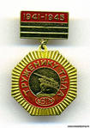
Трудолюбивый, старательный паренек никакой работы не чурался: и за скотиной ходил на ферме, и на покос, и был учеником моториста на баркасе. Когда закончилась война, стали посылать его в море обслуживать рыбаков на плавзаводах, работавших со ставными сетями. Потом выучился на моториста и сам стал ходить в море на сейнере ловить кильку, селедку, воблу.
Жизнь постепенно налаживалась. Позже смышленого, любознательного моториста, имевшего семиклассное образование, послали на 10-месячные курсы механиков в Астрахань, окончив которые, Николай Иосифович стал работать механиком, затем главным механиком МРС.
Вся его жизнь была до краев наполнена работой, благодаря которой он состоялся как человек. Простая, опалённая войной судьба детдомовского мальчика, была типичной для того времени . Война многих оставила сиротами . Но большинство из них, как и наш герой, не сломались под тяжестью выпавших на их долю тягот, прошли через них, стали полноценными гражданами своей Родины.

Slide 8
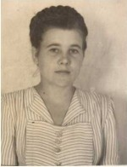
У многих юность пришлась на военные годы. К ним относится и учитель Красноярской средней школы №1 Трисоногова Римма Ивановна. Она родилась 16 мая 1926 года в семье рыбака. В детском возрасте лишилась отца, а мать работала на рыбных промыслах, чтобы прокормить семью.
Все пережила она: и голод, и холод. Всех красноярцев старшеклассников тогда отправляли работать на рыбозавод в Верхний Бузан. И юная Римма (в ту пору ей было всего лишь 15 лет), как и её сверстники, трудилась наравне с взрослыми в три смены, не зная отдыха. Вот так она внесла свою лепту в приближение долгожданной Победы.
Окончив школу в 1944 году, Римма поступила в Астраханский пединститут. Несмотря на трудности военного времени, девушка успешно училась. В 1948 году окончила институт и приступила к учительской деятельности в с. Оранжерейное Икрянинского района. Затем Р.И.Трисонгова приехала сюда в Красный Яр. В родном селе она устроилась в детский дом. Тогда было много сирот, нуждающихся в материнской ласке, справедливости и строгости. Римма Ивановна старалась согреть своим теплом каждого ребёнка, живущего в детдоме, учила трудолюбию, уважению к старшим, доброте и благородству. Всю свою трудовую жизнь она работала с детьми. Сейчас эта замечательная женщина находится на заслуженном отдыхе, ее знает каждый красноярец.

Slide 9

Чтоб всем ясно было, Заявляем громко -
Если нету тыла – Значит, нету фронта!
Чтоб жила надежда
И крепчала сила,
Ты – страны поддержка,
Ты, работник тыла!
Многое изменилось с тех пор, как советские солдаты подняли знамя Победы над поверженным фашистским рейхстагом и вернули народам долгожданный мир. Выросли, возмужали новые поколения, не видевшие войны. Однако ни годы, ни события не могут заслонить величия подвига народа- подвига, равного которому не знает история.
Мы родились и выросли в мирное время. Мы никогда не слышали воя сирен, извещающих о военной тревоге, не видели разрушенных фашистскими бомбами домов, не знаем, что такое нетопленое жилище и голод, и холод. Нам трудно поверить, что человеческую жизнь можно оборвать так же просто, как утренний сон. Мы - наследники Победы! Поэтому мы должны помнить о прошлом и благодарить старшее поколение за Великую Победу. Она оплачена миллионами жизней, слезами родных и близких. Спасибо павшим и живым! Спасибо и низкий поклон всем нашим ветеранам, труженикам тыла, нашим дедам и прадедам!

